Slide 1
發電
莊坤霖

Slide 2
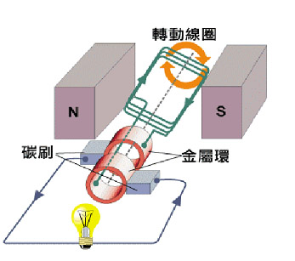
電磁感應
電磁感應，是指放在變化磁通量中的導體，會產生電動勢。此電動勢稱為感應電動勢或感生電動勢，若將此導體閉合成一迴路，則該電動勢會驅使電子流動，形成感應電流（感生電流）。

Slide 3
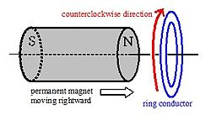
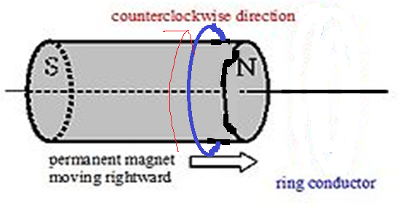
冷次定律
在環圈導體左邊的一塊永久磁鐵，其指北極指向環圈。假若，將磁鐵往環圈方向推進，則從磁鐵往環圈看，感應電流會呈逆時針方向。

Slide 4
冷次定律(因里希•冷次)
在電磁學裏，冷次定律能夠找到由電磁感應產生的電動勢和感應電流的方向。對於電磁感應所涉及的非保守力，這定律可以視為能量守恆定律的延伸。

Slide 5

法拉第電磁感應定律
ε是單位為伏特的電動勢
Φ_{B}是單位為韋伯的磁通量
當Δt趨近於零時，此式表示瞬時感應電動勢，否則表示一段時間的平均感應電動勢。
N是線圈數

Slide 6
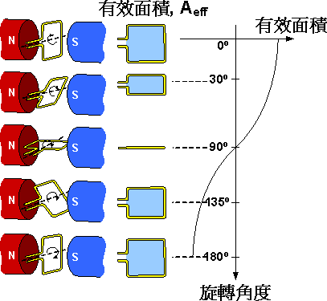
發電機結構(一)
迴路動
磁鐵不動

Slide 7
發電結構(二)
迴路不動
磁鐵動
線圈

Slide 8
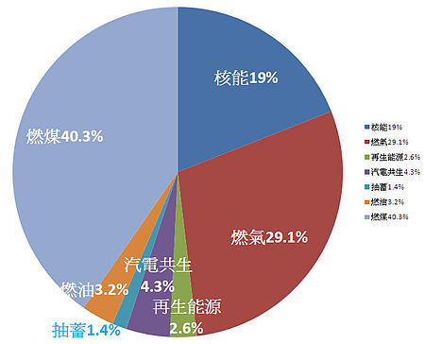
台灣目前發電法

Slide 9
台灣主要的發電方法第一名火力發電
火力發電過程(外燃機)
利用燃燒煤炭、石油、液化天然瓦斯等燃料所產生的熱能，讓水受熱而成為蒸汽，在不斷受熱下，使水變成高壓高溫的蒸汽，然後運用此高溫高壓蒸汽的能量，推動汽輪機運轉帶動發電機發電。

Slide 10
火力發電(內燃機)
此外內燃機發電也是火力發電的一種，一般以柴油為燃料的內燃機引擎為動力，帶動發電機運轉發電，此發電方式主要使用於用電量小的離島，或是作為大樓及工廠等之緊急發電機用。
內燃機、外燃機分辨法:介質是燃料式內燃機不是燃料是外燃機

Slide 11
火力發電(發電機)
發電機的過程就是，在空氣經過空氣濾清器過濾以後就變成了潔淨的空氣，發電機組工作時噴油嘴在高壓狀態下會噴出呈霧狀的柴油，柴油和潔淨的空氣混合後在活塞的擠壓下體積迅速縮小，溫度上升到柴油的燃點，柴油和空氣體積膨脹，推動活塞向下運動。各個發電機組的汽缸輪流重複這種上下運動，就帶動了發電機組曲軸的旋轉。

Slide 12
目前為世界最大的燃煤火力發電廠
台中火力發電廠，是以煤炭為燃料的火力發電廠。於1986年開始興建1992完工，廠區面積277.5公頃，儲煤場面積68公頃。用地由台中港抽砂回填之海埔新生地。二氧化碳排放量亦為世界第一，廠區煙囪高250公尺以利燃煤廢氣排放擴散之效果。
位置

Slide 13
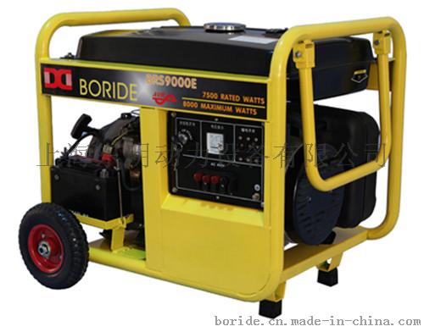
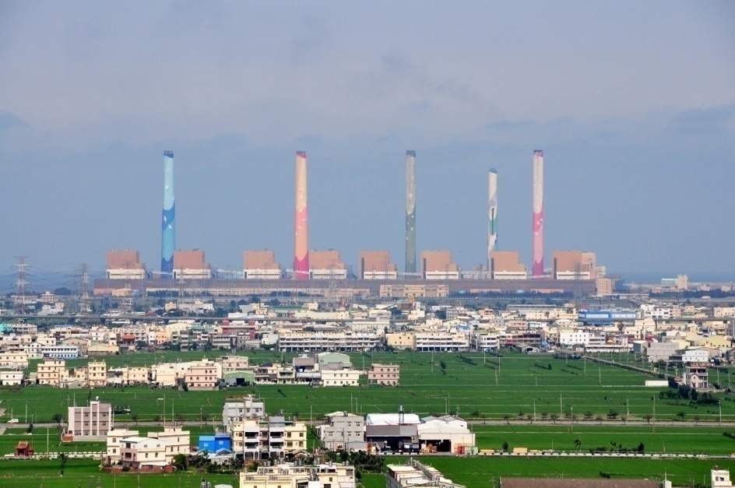
火力發電
內燃機發電 火力發電
影片2
影片1

Slide 14
台灣主要的發電方法第二名
水力發電
利用水位落差,配合水輪發電機產生電力,也就是利用水的位能轉為水輪的機械能, 再以機械能推動發電機,而得到電力

Slide 15
水力發電
水力發電過程
攔水設施、經過壓力隧道、壓力鋼管、送至電廠，當機組須運轉發電時，打開主閥，開啟導翼讓水衝擊水輪機，水輪機轉動後帶動發電機旋轉，發電機加入勵磁後，建立電壓，並於斷路器投入後開始將電力送至電力系統。

Slide 16
水力發電
水力發電一般可分為
水庫式水力發電
川流式水力發電
調整池式水力發電
潮汐發電
抽水蓄能式水力發電

Slide 17
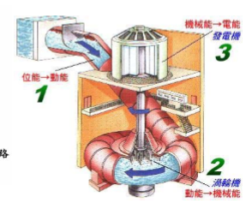
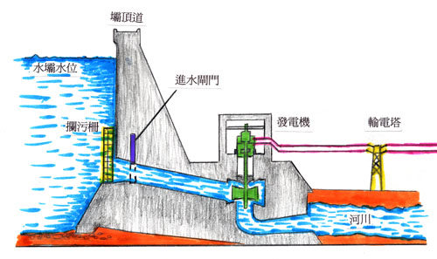
水力發電
影片

Slide 18
台灣主要的發電方法
第三名 核能發電
核能發電是利用原子核分裂時產生的能量，把反應器中的水加熱產生蒸汽，然後藉蒸汽推動汽輪機，再帶動發電機轉動產生電能。

Slide 19
核能發電
核分裂是利用慢中子撞擊鈾235 使原子核分裂產生快中子、分裂產物及能量，分裂後產生的快中子經緩和劑緩和成慢中子，再去撞擊另一個原子核，造成核分裂連鎖反應。

Slide 20
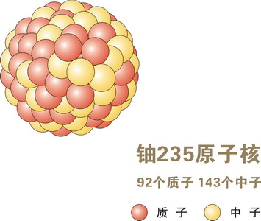
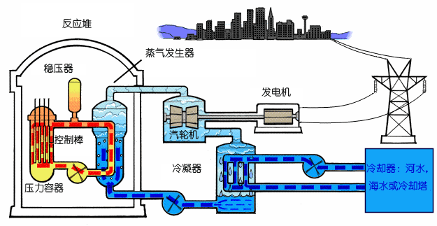
核能發電
核分裂
核電廠

Slide 21
核能發電
影片

Slide 22
自製簡易發電機
發電機

